Slide 1
Optymalizacja portfela akcji
miarą ryzyka CVaR
Scenariusze rynkowe generowane łańcuchami Markowa
Projekt 12 — Algorytmiczne zastosowania łańcuchów Markowa
czerwiec 2026
Cezary Polkowski Mateusz Stasiak

Slide 2


Cel projektu
Mamy 10 000 PLN i możemy kupić akcje 5 spółek. Jak podzielić kapitał, aby:
CZĘŚĆ 1 — SYMULACJA
Generator scenariuszy
oczekiwany zysk po T krokach wynosił zadane rₑ,
ryzyko dużej straty było jak najmniejsze?
Łańcuch Markowa modeluje stany rynku; Monte Carlo daje 1000 scenariuszy przyszłych cen.
„Ryzyko” mierzymy nowoczesną miarą CVaR — która wkrótce zastąpi VaR w bankowych systemach pomiaru ryzyka.
CZĘŚĆ 2 — OPTYMALIZACJA
Minimalny CVaR
Wybór portfela to program liniowy — rozwiązany biblioteką cvxpy dla wielu wartości rₑ.

Slide 3




Cztery pojęcia, które wystarczą
Portfel x
Stopa zwrotu R
Wektor x mówi, ile sztuk każdej akcji kupujemy. Wartość portfela: Vₜ(x) = Σ xᵢ·Sᵢₜ (cena × ilość).
Procentowy zysk lub strata na koniec (chwila T): R = (Vₜ − V₀) / V₀. Żądamy, by jej wartość oczekiwana wynosiła rₑ.
Strata L
Zakaz krótkiej sprzedaży
Zysk ze znakiem minus: L(x) = −(Vₜ − V₀). Dodatnia strata = portfel stracił na wartości.
Nie wolno sprzedawać akcji, których nie mamy — wszystkie ilości nieujemne: x ≥ 0.

Slide 4
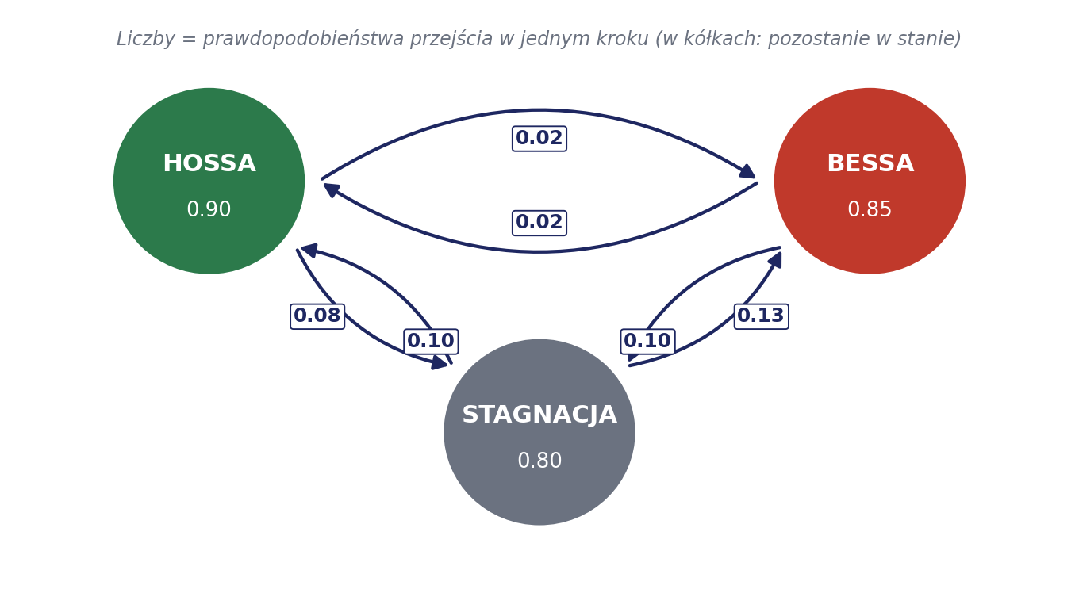
Model rynku: łańcuch Markowa
Każda akcja w każdej chwili jest w jednym z 3 stanów rynku.
Stan zmienia się co krok zgodnie z macierzą przejścia P.
Reżimy są trwałe: na diagonali 0.80–0.90.
Stan steruje rozkładem stopy zwrotu w danym kroku:
stan | śr. zwrot / krok | zmienność
hossa | +2.0% | 2.5%
stagnacja | −0.2% | 1.5%
bessa | −2.2% | 3.5%
Dynamika ceny (zwrot losowany według stanu):

Slide 5
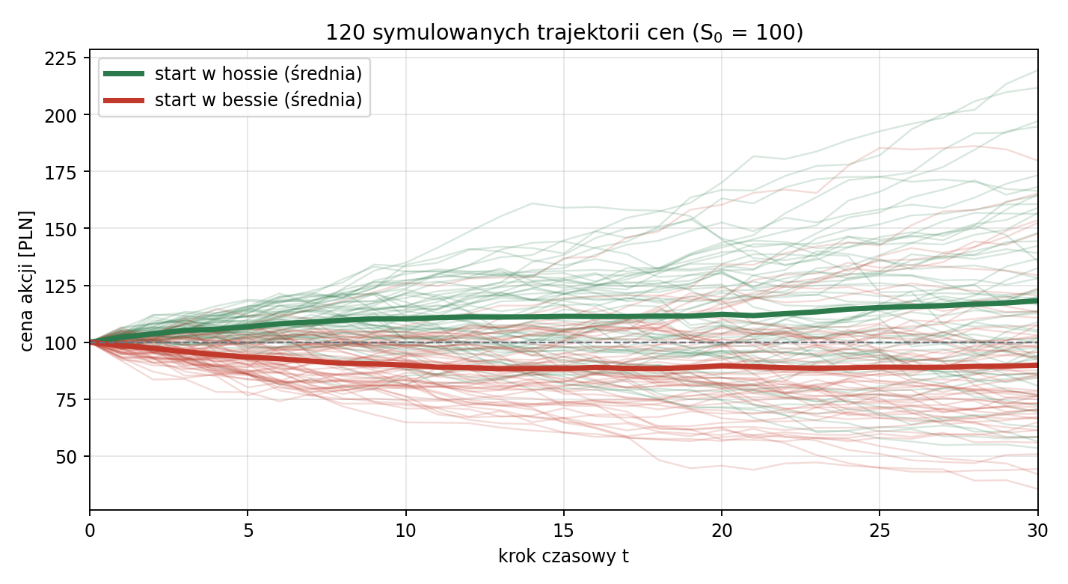
Monte Carlo: 1000 scenariuszy rynku
m = 1000
niezależnych scenariuszy
T = 30
kroków czasowych
−7% … +21%
oczekiwane zwroty akcji
Wynik symulacji: ceny sⱼ w chwili T dla scenariuszy j = 1…1000, każdy z prawdopodobieństwem pⱼ = 1/1000.
Akcja startująca w bessie traci średnio, startująca w hossie zyskuje — stan początkowy ma znaczenie przez dziesiątki kroków.

Slide 6
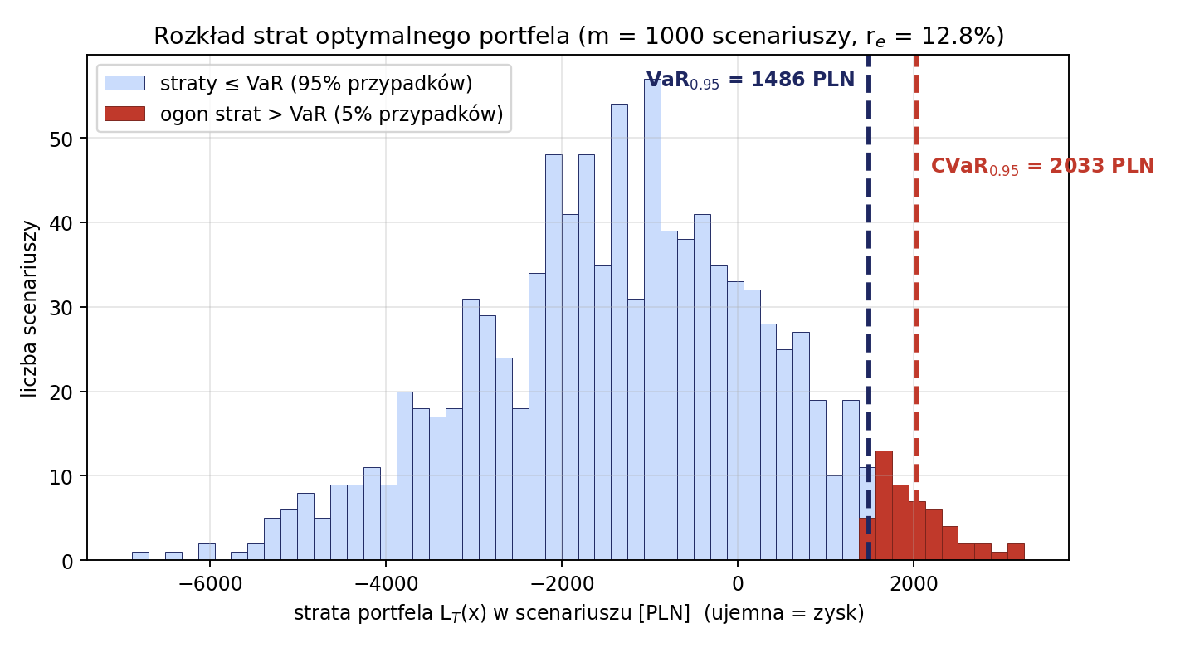
Jak mierzymy ryzyko? VaR i CVaR
VaR₀.₉₅
Poziom straty przekraczany tylko w 5% najgorszych scenariuszy.
CVaR₀.₉₅
Średnia strata w tych najgorszych 5% — patrzy w głąb ogona rozkładu.
CVaR „widzi” katastrofalne scenariusze, które VaR ignoruje.

Slide 7
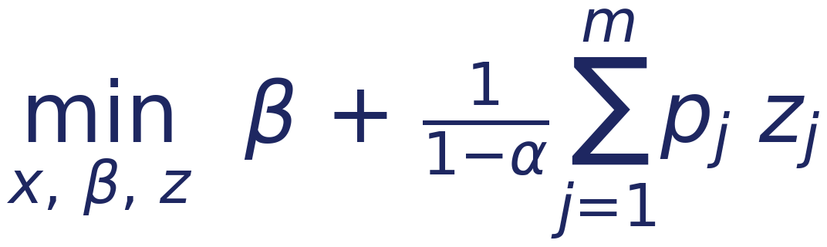

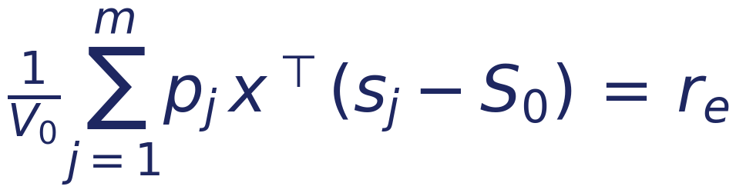

Wybór portfela = program liniowy
FUNKCJA CELU (formuła Rockafellara–Uryaseva)
TRIK: LINEARYZACJA CZĘŚCI DODATNIEJ (·)⁺
Nieliniowy składnik (Lⱼ − β)⁺ zastępują zmienne pomocnicze zⱼ i dwa ograniczenia liniowe:
BUDŻET
OCZEKIWANY ZWROT = rₑ
BEZ KRÓTKIEJ SPRZEDAŻY
W optimum β* = VaR, a wartość funkcji celu = CVaR. 1006 zmiennych — cvxpy rozwiązuje w ułamku sekundy.

Slide 8
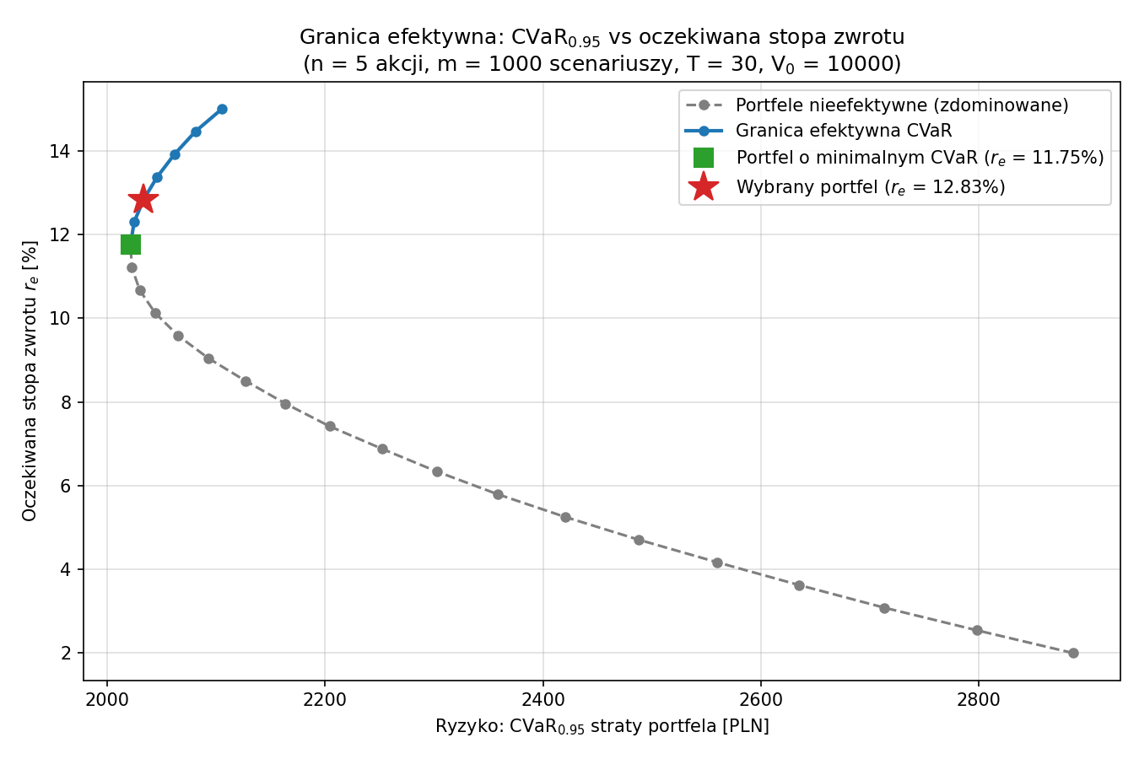
Wyniki: granica efektywna
Każdy punkt = optymalny portfel dla innego wymaganego zwrotu rₑ (siatka 2–15%).
Minimalne ryzyko: CVaR = 2021 PLN przy rₑ = 11.75%.
Szara gałąź — portfele zdominowane: to samo ryzyko, mniejszy zwrot.
Żądanie zwrotu poniżej 11.75% nie zmniejsza ryzyka — dywersyfikacja przestaje pomagać.

Slide 9
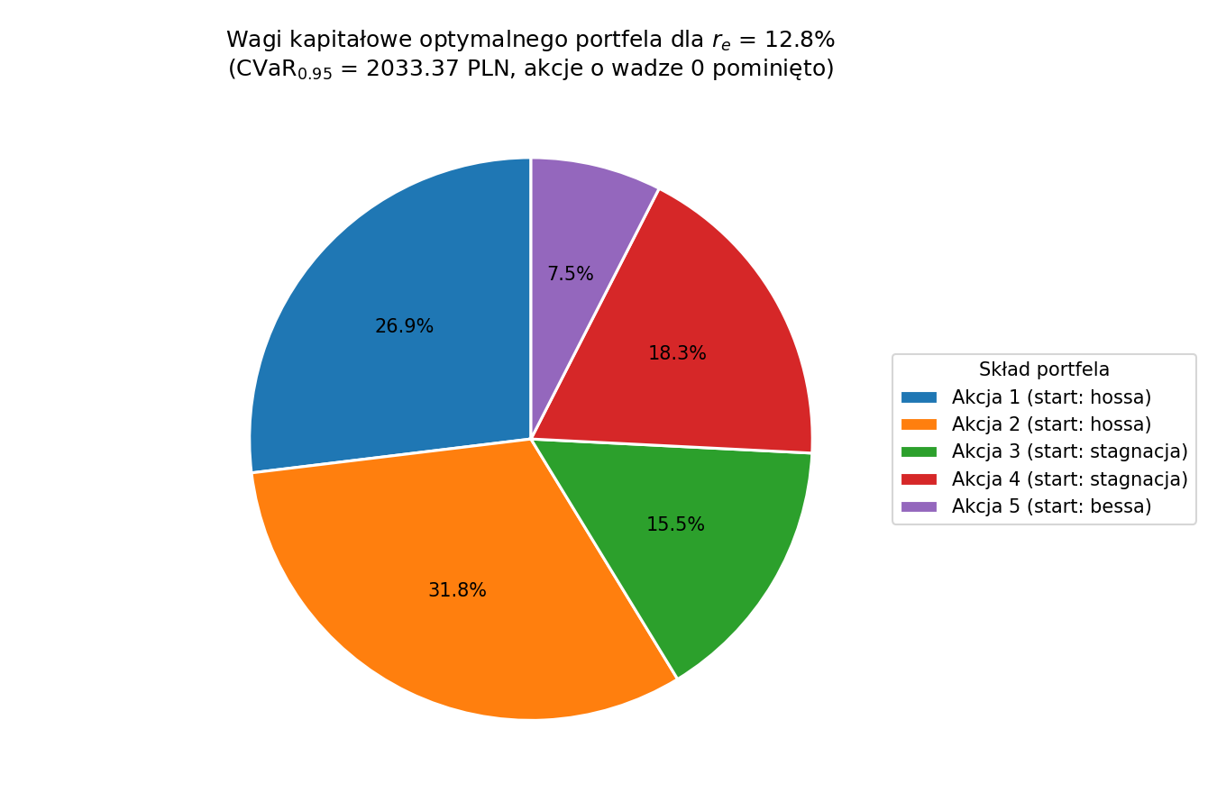
Wyniki: optymalny portfel dla rₑ = 12.8%
1486 PLN
VaR₀.₉₅ = β* (próg strat)
2033 PLN
CVaR₀.₉₅ (średnia w ogonie)
Najwięcej kapitału w spółkach startujących w hossie (59%).
Ale 7.5% w spółce z bessy — jej niska zależność od reszty ścina ogon strat.

Slide 10

Co pokazaliśmy
Łańcuch Markowa jako model rynku
Trwałe reżimy (hossa / stagnacja / bessa) sterują rozkładem zwrotów — 1000 scenariuszy Monte Carlo.
CVaR zamiast wariancji
Miara ryzyka, która uśrednia najgorsze 5% scenariuszy zamiast karać również zyski.
Optymalizacja jako program liniowy
Formuła Rockafellara–Uryaseva + linearyzacja (·)⁺ — przy okazji za darmo dostajemy VaR = β*.
Pełna granica efektywna
Minimalny CVaR 2021 PLN przy zwrocie 11.75%; powyżej — klasyczny kompromis zysk/ryzyko.
Python · numpy · cvxpy · matplotlib

